Slide 1

Escuela Normal de Educación Preescolar
Licenciatura en Educación Preescolar
Ciclo escolar 2021-2022
Sexto semestre
Curso: Optativa
Mtro. Héctor Homero De la Rosa Fuentes
Unidad de Aprendizaje I
Géneros y tipos de textos narrativos y académico-científico
Título: Historieta
Competencias de Unidad:
+ Utiliza la comprensión lectora para ampliar sus conocimientos y como insumo para la producción de diversos textos.
+ Diferencia las características particulares de los géneros discursivos que se utilizan en el ámbito de la actividad académica para orientar la elaboración de sus producciones escritas.
Propósito de la Unidad:
*En esta unidad de aprendizaje, los estudiantes identificarán los tipos de textos narrativos y académicos, a partir de la revisión de diversos documentos recuperados de bases de datos utilizadas con frecuencia en el ámbito educativo, para valorar la importancia de la escritura académica en educación superior.

Slide 2
Historieta
Equipo:
Ortega Pérez Caro #21
Ramos Lara Nayely Lizbeth #22
Ruiz Bocanegra Fernanda Merary #23
Segovia Alonso Ana Sofia #24
Treviño Aguirre Laura Alejandra #25
Ana Cecilia Villanueva García #26

Slide 3
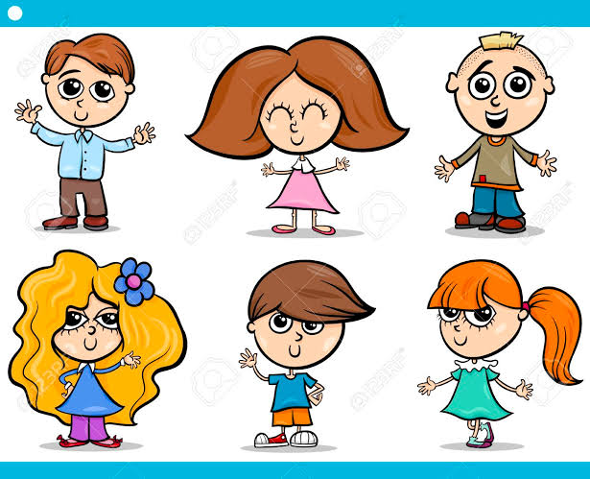
¿Que es una historieta?
Una historieta es una estructura narrativa que se forma por la secuencia de pictogramas, fotogramas, o dibujos, en los que puedes incluir elementos de escritura fonética.

Slide 4
Las características de la historieta son:
Incluye un relato, integra en su narración descripciones verbales, ya sean en primera o en segunda persona, junto con representaciones icónicas de lo que sucede en la narración. Generalmente presenta personajes estereotipados, e integra onomatopeyas que son representaciones gráficas que indican un estado de ánimo, un ruido, música,etcétera.

Slide 5

A los recuadros que
contienen las
imágenes o dibujos
se les conoce como
viñetas.
A las formas dentro de
las cuáles se colocan
los textos se les
conoce como Globos.

Slide 6
Existen muchos tipos de globos, los más comunes son…
Los globos en forma de nube sirven para mostrar los pensamientos del personaje.
Los globos con picos sirven para representar los gritos de un personaje, o un ruido muy fuerte.
Los globos clásicos representan el diálogo de los personajes.

Slide 7
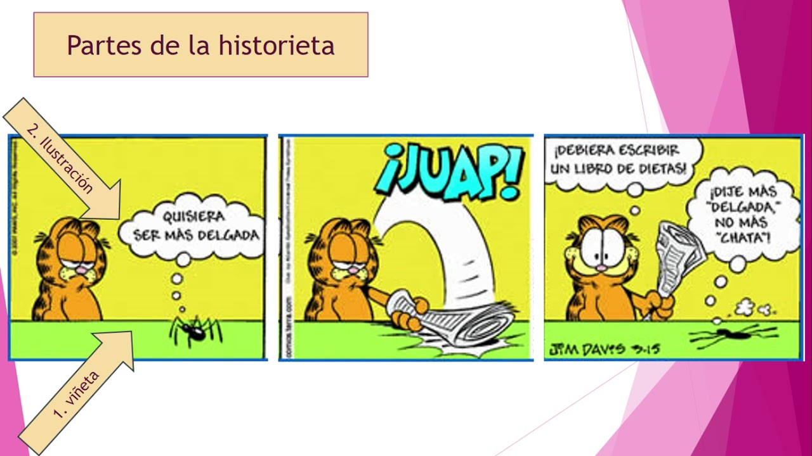
Elementos de una historieta
Viñetas. Los recuadros en los que tiene lugar la acción (y la ilustración) de la historia, y que sirven para separarla del resto del contenido de la página. Entre una viñeta y otra se considera que transcurrió un intervalo de tiempo, que puede ser largo (años) o brevísimo (segundos) a conveniencia del autor.
Ilustraciones. Los dibujos que transmiten al lector lo que ocurre. Estos pueden ser de diversa naturaleza, desde dibujos simples y caricaturescos hasta ilustraciones pseudo fotográficas y de enorme realismo.
Globos de texto. No siempre aparecen en las historietas, pero sirven para englobar los diálogos de los personajes y dejar en claro quién dice qué. También se los conoce como fumetti o bocadillos.
Íconos y signos propios. Los cómics emplea una simbología propia que constituye su lenguaje para representar movimiento, emociones, etc. Este tipo de signos son convencionales (hay que aprender qué significan) pero constituyen un lenguaje bastante universal. Existe una vertiente nipona (heredera del manga) y otra occidental y más tradicional.

Slide 8
¿Cómo puedo elaborar una historieta?
Con los elementos anteriores elabora tu historieta.
Desarrolla el texto siguiendo un orden lógico.
Usa un lenguaje verbal e icónico apropiado al perfil del lector.
Evita utilizar elementos que distraigan.
Destaca lo importante del tema, cuidando no repetir con palabras lo que la imagen sugiere.
Aprovecha las expresiones faciales de los personajes, así como, la composición de la escena, el color, la posición de la imagen, etcétera.
Para diseñarla debes conocer y considerar:
Las características del perceptor de la misma: Edad, intereses, nivel escolar, nivel intelectual (de ser posible), preferencias en cuanto a forma y contenido del mensaje y las circunstancias para la lectura.
Definir los propósitos y actividades a realizar con el material.
Definir lo más importante del tema a comunicar.
De qué manera las imágenes apoyarán el desarrollo de conceptos y habilidades cognitivas.
De qué manera se usará esta historieta y de qué manera se trabajará.
Qué información complementaria al tema debe proporcionarse.

Slide 9
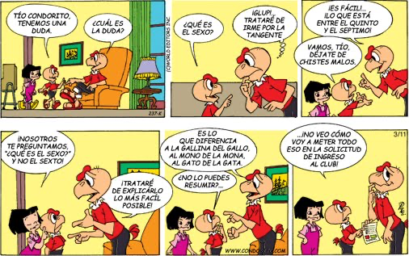
Ejemplo de una historieta

Slide 10
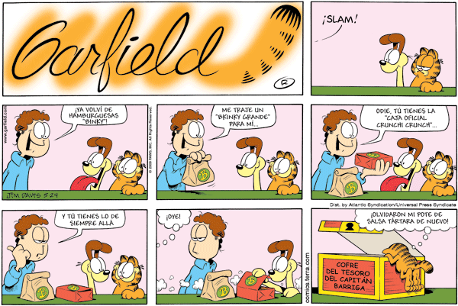
Ejemplo de una historieta

